Slide 1
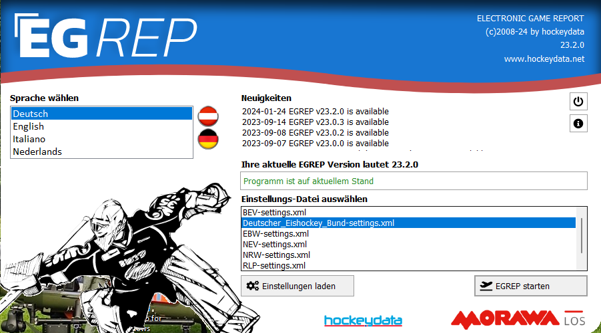
Startbildschirm
Auf Updates prüfen → Liga Auswählen BEV, DEB, etc. → EGREP starten

Slide 2
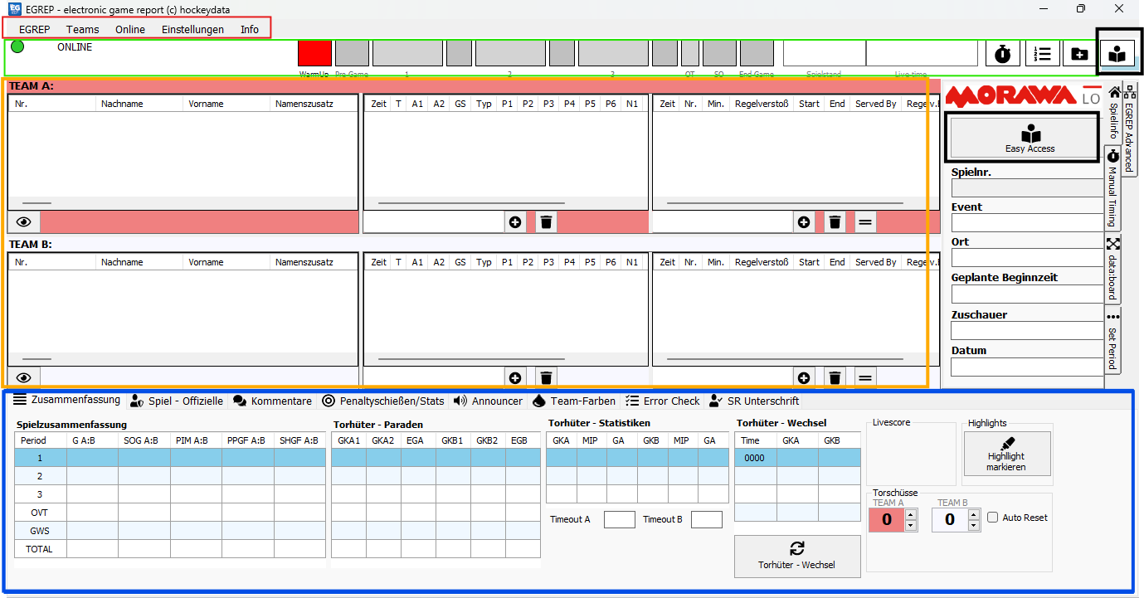
Benutzeroberfläche
Rotes Feld: Programm Menü
Grünes Feld: Timeline und aktuelle Spielstandsanzeige
Oranges Feld: Spielbericht → links Kader, in der mitte Tore und Plus/Minus Statistik, rechts Strafen
Blaues Feld: Zusatzinformatioen → Zusammenfassung, Spiel-Offizielle, Penaltyschießen, etc.
Schwarzes Feld → ,,Easy Access“, hier findet man die alle zu erledigten Schritten vor, während und nach dem Spiel

Slide 3
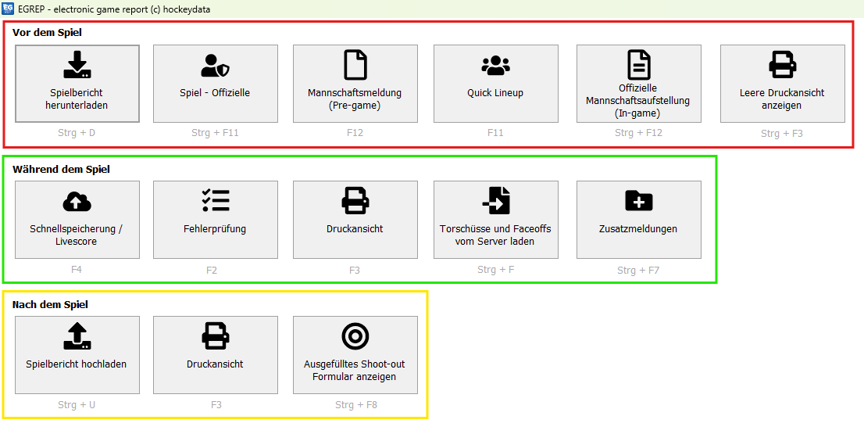
Easy Access öffnen → dann erscheint folgende Ansicht
Unterteilung in
,,Vor dem Spiel“
,,Während dem Spiel“
,,Nach dem Spiel“

Slide 4
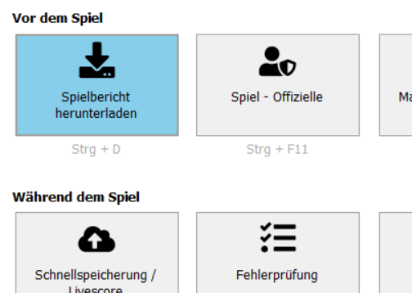
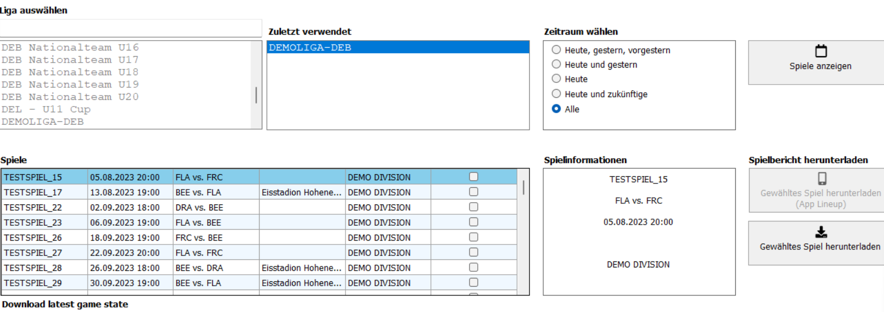
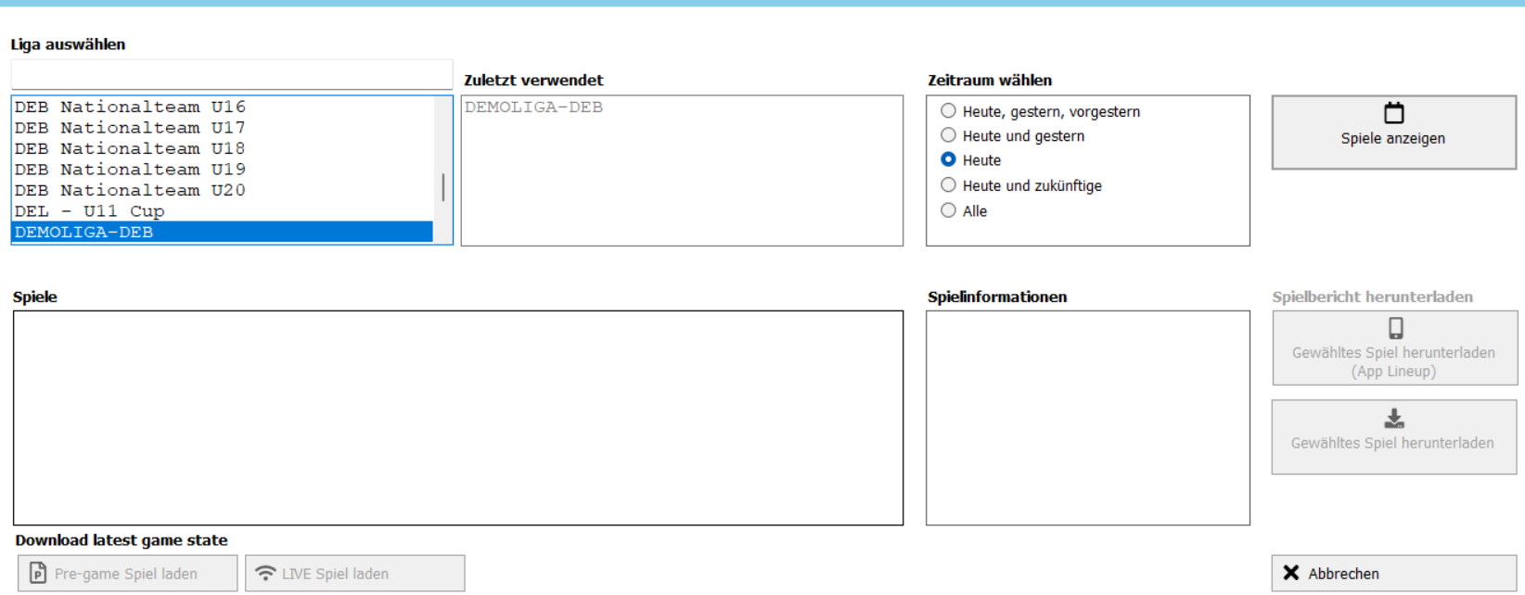
Auf Spielbericht herunterladen klicken
Liga auswählen → Demoliga DEB
Zuletzt verwendet → Demoliga DEB
Zeitraum wählen → Alle
Spiele anzeigen →Passwort hd-schulung
Danach gewünschtes Spiel anklicken und herunterladen
Wichtig: Sollten Spieler gesperrt sein, dann kommt eine Meldung nach dem öffnen.
Es kann aber auch vorkommen das Spieler die gesperrt sind, trotzdem aufgestellt werden können. Hier sind immer die Vereine dafür Verantwortlich und nicht der Verband

Slide 5
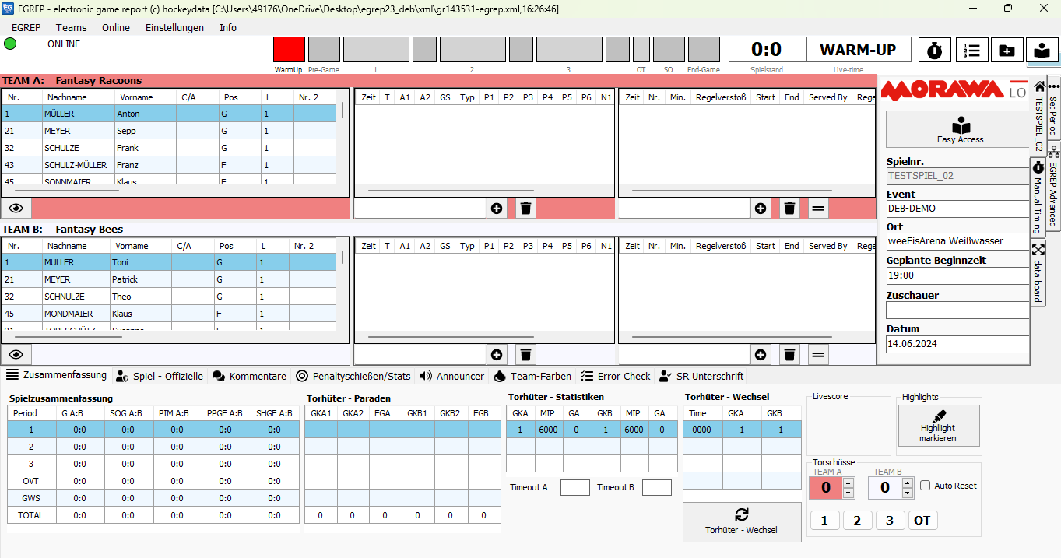
Anzeige nach dem Download eines Spiels
Am besten immer über den Butten ,,Easy Access“ arbeiten, es gibt zwei Stück
Spieler nachmelden →

Slide 6
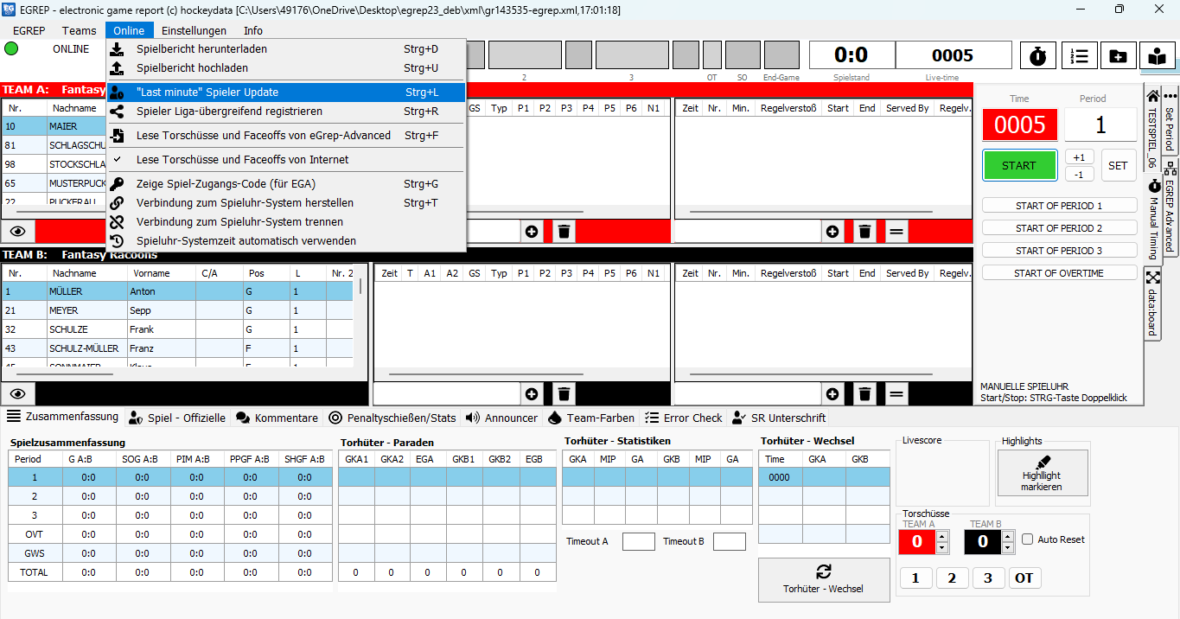
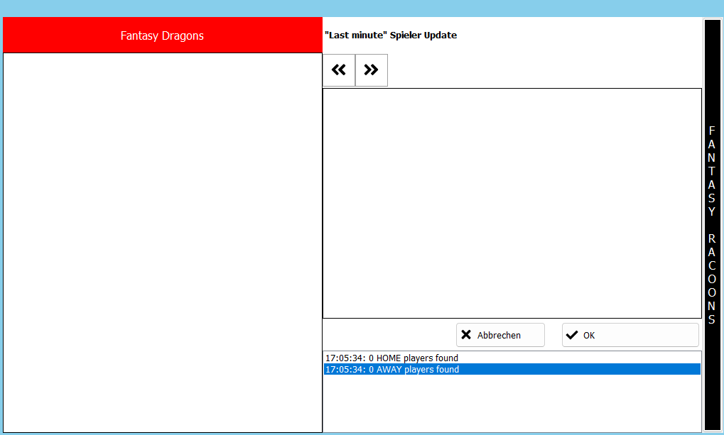
Spieler nachmelden
Spieler muss in Morawa vor dem Spiel nachgemeldet werden
Am Wochenende gibt es keine Rückmeldung vom Verband ob das passt oder nicht
→Online →Last Minute Spieler Update → jeweiligen Spieler auswählen und aufstellen

Slide 7
Spiel-Offizielle eintragen

Slide 8
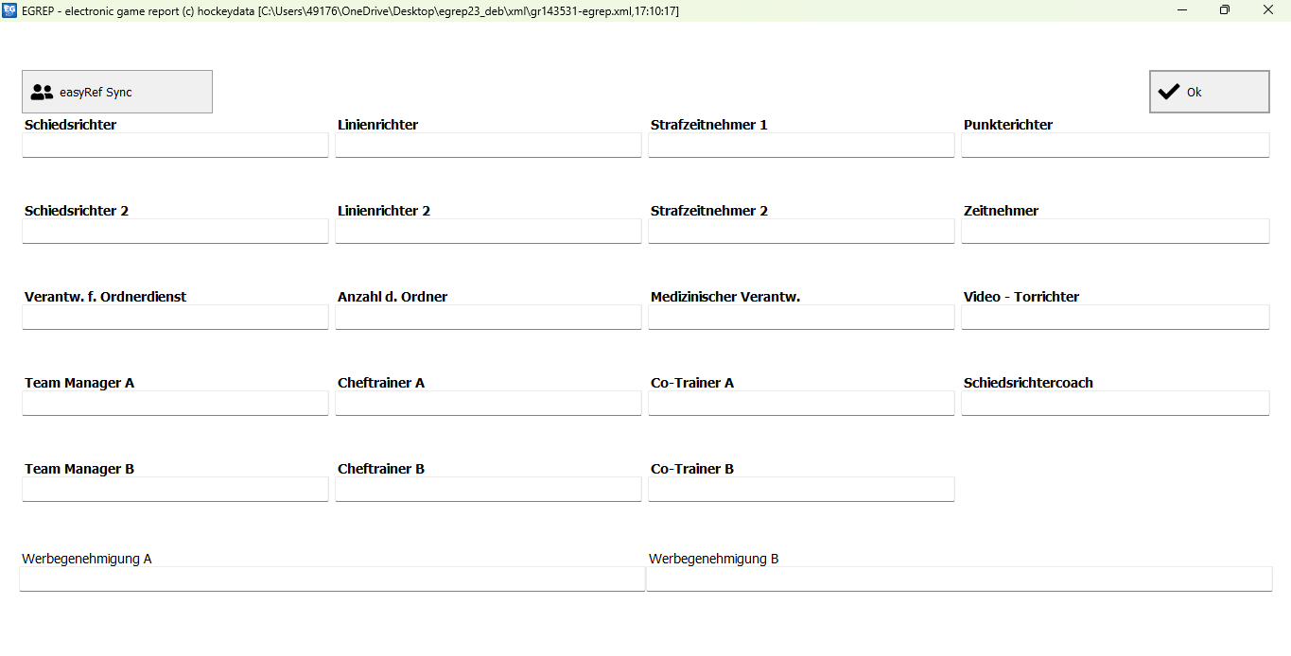
Spieloffizielle eintragen
Wenn Namen nicht bekannt sind können sie im nachhinein oder während des Spiels eingetragen werden

Slide 9
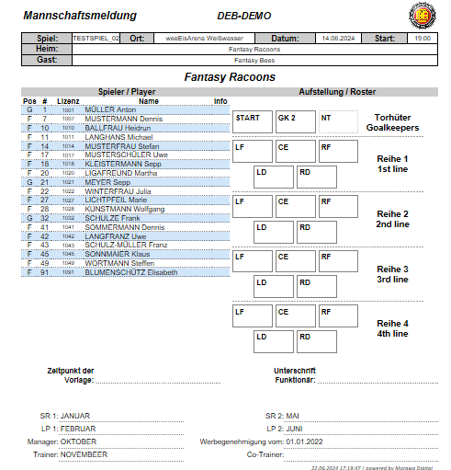
Erhalt dieser Mannschaftsmeldung von den jeweiligen Betreuern bzw. Trainer
Spieler die nicht spielen bitte durchstreichen, hinter den durchgestrichen Spieler bitte ein Kürzel als Unterschrift setzen
In den Rechteckigen Feldern werden die aktiven Spieler vom jeweiligen Betreuer eingetragen, ob diese Reihen in Wirklichkeit so stimmen ist nebensächlich, dies ist aber für den Punktrichter eine wesentliche Arbeitserleichterung

Slide 10
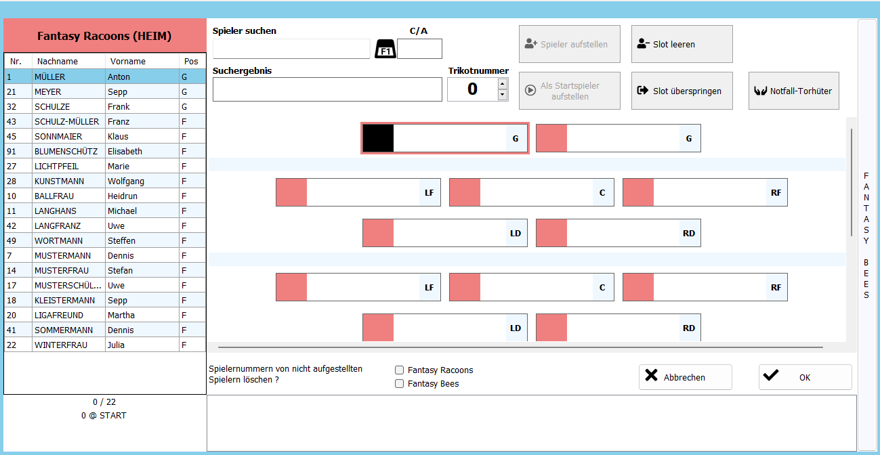
Easy Access öffnen
Quick Lineup öffnen
Position wählen (die aktuelle Position ist Schwarz markiert)
Spieler in der Liste suchen und einmal anklicken →dieser erscheint dann beim Suchergebnis
Trikotnummer kontrollieren und ggf. ändern → hier wird die Nummer eingetragen mit welcher der Spieler spielt. In der offiziellen Mannschaftsaufstellung wird die gemeldete Nummer automatisch in Klammern gestellt
Kapitän/Assistent kann über C/A durch klicken in das weiße Feld ausgewählt werden
Button ,,Spieler aufstellen klicken, somit erscheint der Spieler in der Aufstellung
Sollten Starting-Six gefordert sein, dann ist die gleiche Reihenfolge bis Punkt 6 → dann wird aber nicht der Button ,,Spieler aufstellen“ gedrückt, sondern ,,Als Startspieler aufstellen“ geklickt. Vor dem Spielernamen erscheint dann ein großes S
Achtung: Hier gibt es mehrere Möglichkeiten wie Spieler aufgestellt werden, hier muss jeder seinen eigenen Weg finden wie es für sich am besten ist.

Slide 11
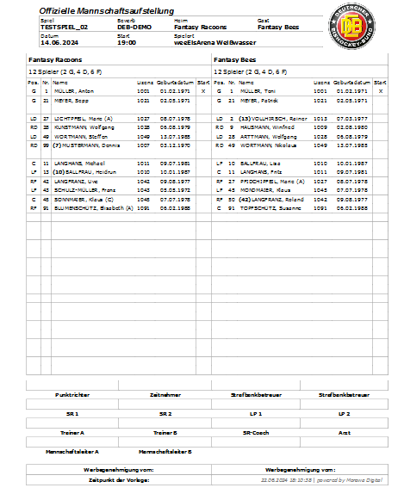
Kapitel ,,Vor dem Spiel“ → Offizielle Mannschaftsaufstellung (In Game) klicken
Offizielle Mannschaftsaufstellung ausdrucken und alle Unterschriften einholen
Wichtig sind die Unterschriften der Sanis, Betreuer und Trainer vor dem Warm-up/Spiel, die anderen kann man während des Spiels/Pausen wenn genügend Zeit ist einholen
Eventuell Kopien für Gäste, Stadionsprecher etc. herrichten

Slide 12
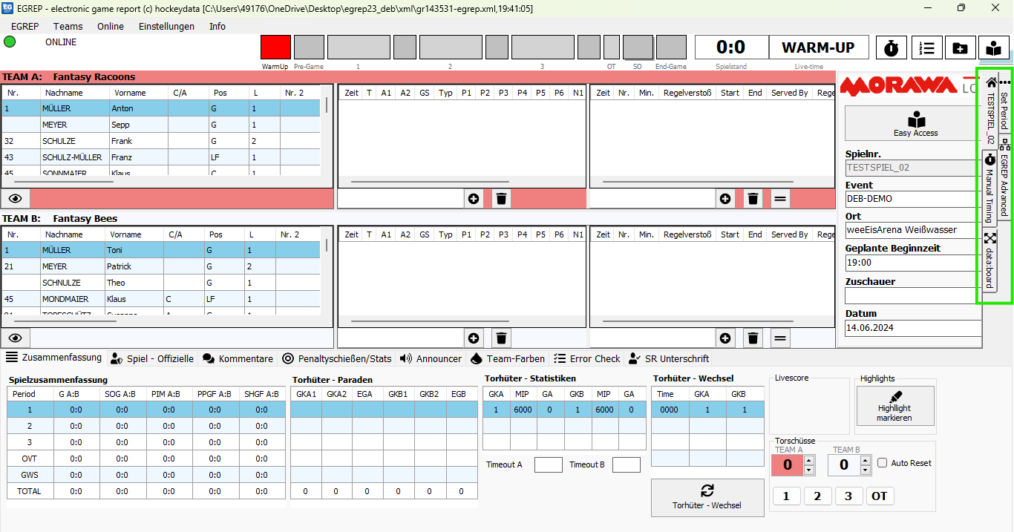
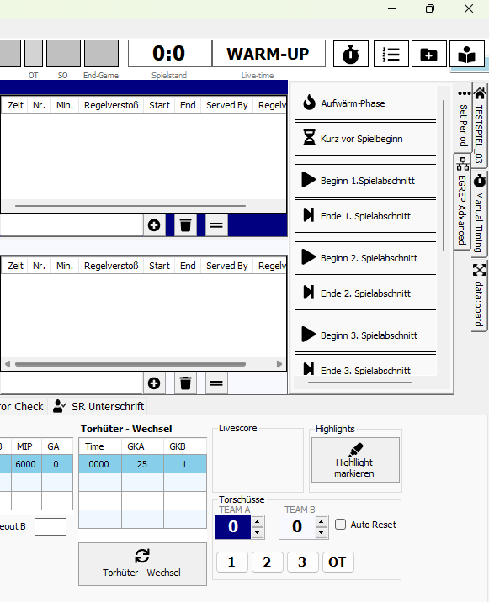
Spiel Online schalten:
,,Easy Access“ drücken
Im Kapitel ,,Während dem Spiel“ auf ,,Schnellspeicherung/Livescore“ klicken. Hier muss dann das Spiel auf Live geschalten werden.
Im grünen Kasten (Rechte Seite) wird nur die Spielnr. Testspiel_02, Set Period und Manuell Timing benötigt.
  Bei der Spielnr. Muss die Zuschauerzahl zusätzlich eingetragen werden
  Set Period →Hier den jeweiligen Zeitstand eingeben (Bild rechts)
  Manuell Timing → Hier kann der Punktrichter die Zeit manuell mitlaufen lassen (Im Feld TIME kann die Zeit Manuell eingetragen werden
  Achtung: Wenn die Uhr rückwärts läuft, dann muss bei den Einstellungen auf RÜCKWÄRTS gestellt werden → sonst muss kompliziert umgerechnet werden

Slide 13
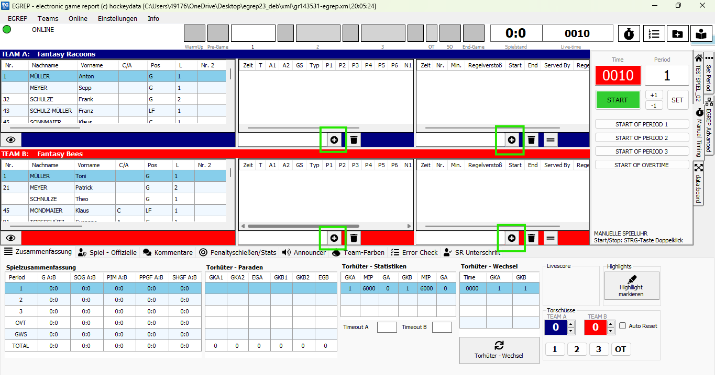
Manual Timing → Rechte Seite → Entweder Zeit mitlaufen lassen oder im roten Fenster eintragen
Tore und Strafen eintragen
  Auf das jeweilie ,,Plus“ Zeichen klicken → damit öffnet sich das nächste Fenster zum Auswählen der Spieler
Tore Heim
Strafen Heim
Tore Gast
Strafen Gast

Slide 14
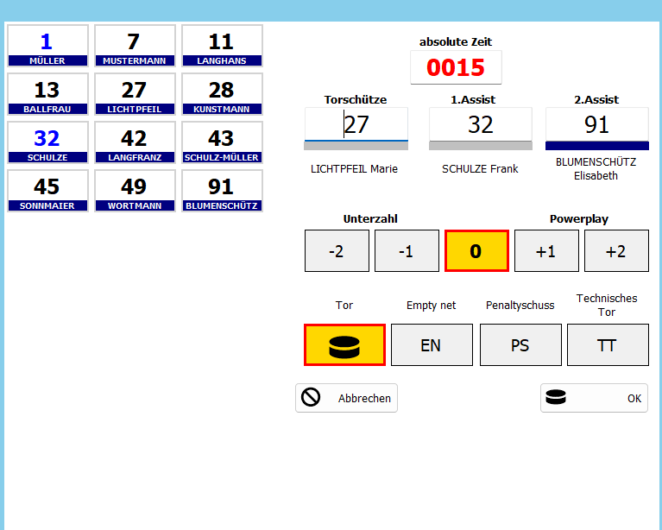
Tore eintragen
Die Spielzeit muss nicht manuell eingetragen werden, das funktioniert aber nur wenn man in Egrep die gleiche Zeit hat wie auf der offiziellen Spielzeituhr!!!
Als erste wird der Torschütze ausgewählt → Es kann mit der Maus auf die jeweilige Nummer geklickt werden oder die Nummer wird manuell eingeben → danach hüpft die Eingabe automatisch zum 1.Assist und dann zum 2.Assist
Unterzahl oder Powerplay muss manuell eingeben werden, genauso wie Empty Net, Penaltyschuss sowie Technisches Tor

Slide 15
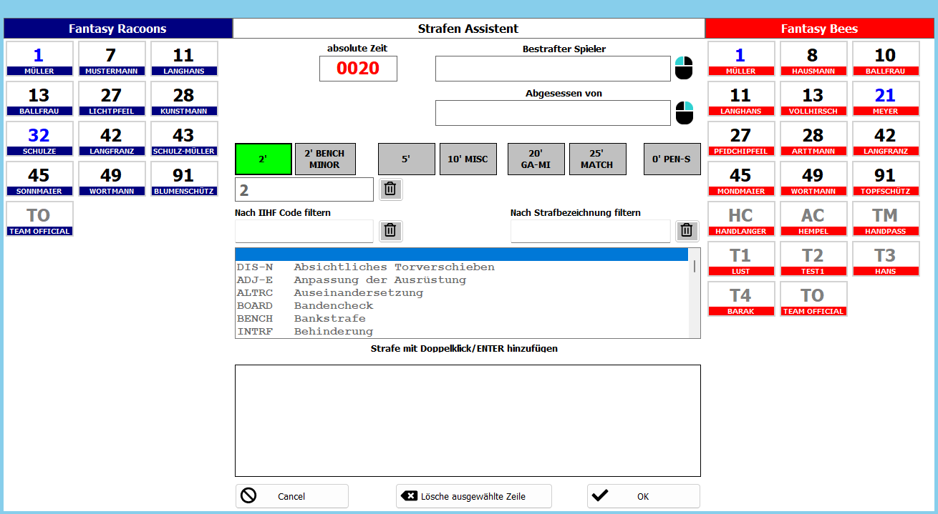
Strafen eintragen
Zeit wird automatisch übernommen sofern man die Zeit immer aktualisiert (siehe Tore eintragen)
Bestraften Spieler mit der Maus anklicken → es kann vorkommen das ein anderer Spieler die Strafe absitzt (wg. Spieldauer, Verletzung, etc.). Hier wird der absitzende Spieler mit Rechtsklick ausgewählt
Auswahl wie viele Strafminuten der Spieler erhalten hat (2min, 2+2min, 5min, etc.)
Auswahl des jeweiligen Vergehens → Hier ist es sinnvoll nach dem deutschen Wort für das Vergehen zu suchen →Dieses muss mit doppelklick hinzugefügt werden und erscheint dann in der unteren Box
Achtung: Linke Seite ist die Heimmannschaft, Rechte Seite die Gastmannschaft

Slide 16
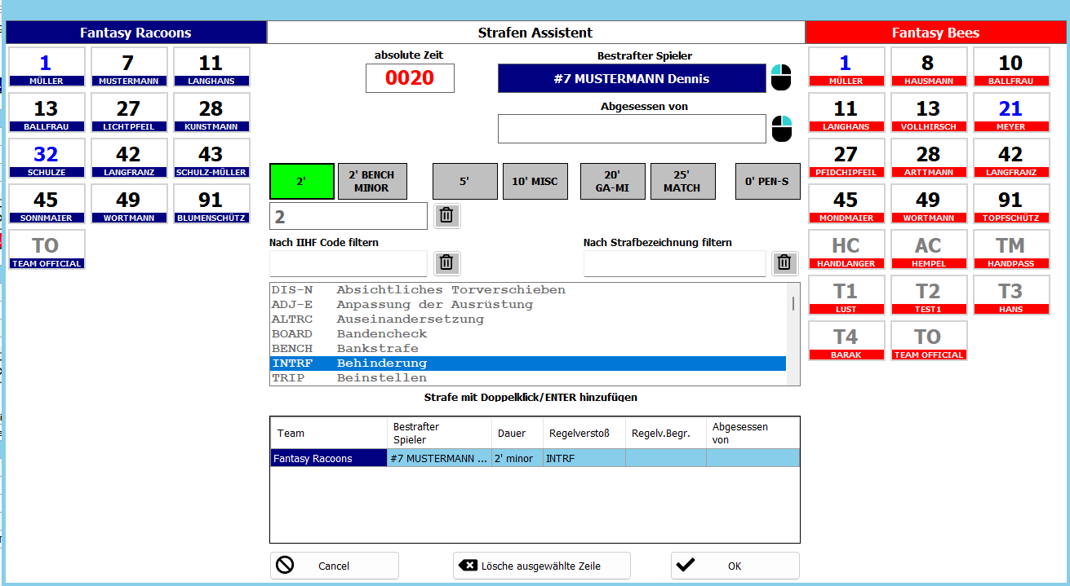
Beispiel 2 Minuten Strafe
Strafe erscheint nach doppelklick in der Box und kann mit OK in den Spielbericht übernommen werden

Slide 17
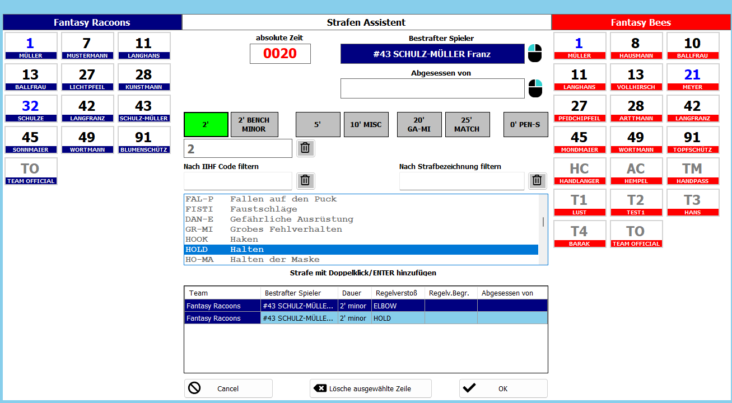
2+2/2+5/5+Spd/etc.
Bei einer 2+2/2+5/5+Spd./etc. Strafe gehen wir gleich wir wie bei einer einfachen Strafe
Die erste Strafe normal eingeben → nicht mit OK bestätigen
Wenn die erste Strafe in der Box erscheint, kann einfach das zweite Vergehen zusätzlich eingeben werden und erscheint dann ebenfalls in der Box
Es gibt kein Maximum was ein Spieler an Strafen erhalten kann → Hier bitte nicht verunsichern lassen, sondern die Strafen in der Reihenfolge eingeben wie sie euch vom Schiedsrichter gesagt werden
Wenn eine 2+2 Strafe auf zweimal eingeben wird, muss die Startzeit der zweiten Strafe manuell nachgetragen werden

Slide 18
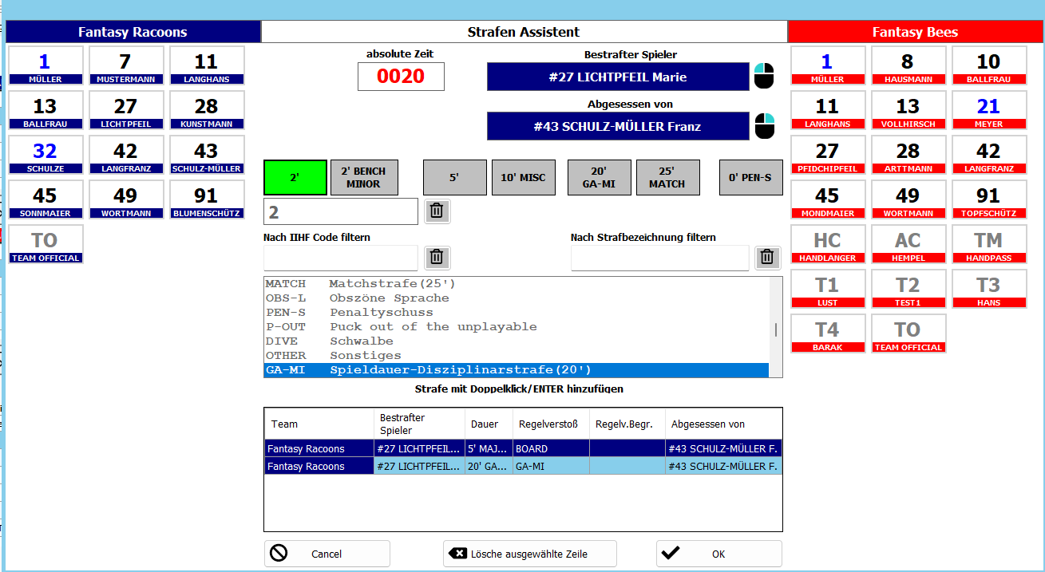
Beispiel 5+Spieldauer inkl. Abzusitzenden Spieler
Solltet ihr euch unsicher sein was bei der Spieldauer für ein Regelverstoß eingefügt wird → bitte beim Schiedsrichter nachfragen

Slide 19
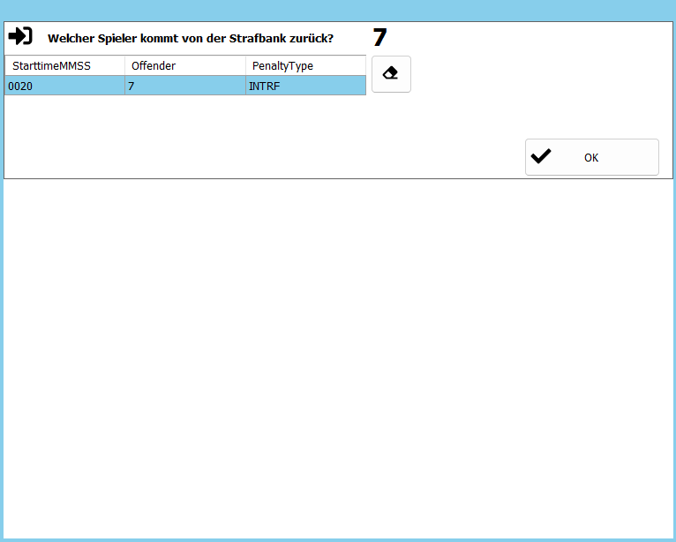
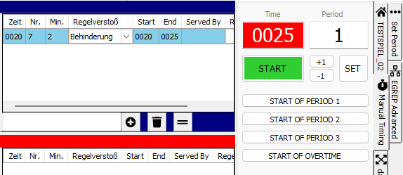
Nach einem erzielten Tor in Überzahl, muss bei der Toreingabe zwingend auf +1 oder +2 geklickt werden → dann erscheint dieses Fenster ob der Spieler zurück auf das Eis kommt → der Spieler muss dann einmal angeklickt werden und mit OK bestätigen. Die Endzeit der Strafe erscheint automatisch im Spielbericht (Bsp. Rechts)
Automatische Strafzeiteneingabe durch das System
Bei Strafen die normal nach Ablauf ihrer Zeit Enden (ohne Überzahltor) muss keine Endzeit eingetragen werden → diese wird im Spielbericht automatisch ausgefüllt

Slide 20
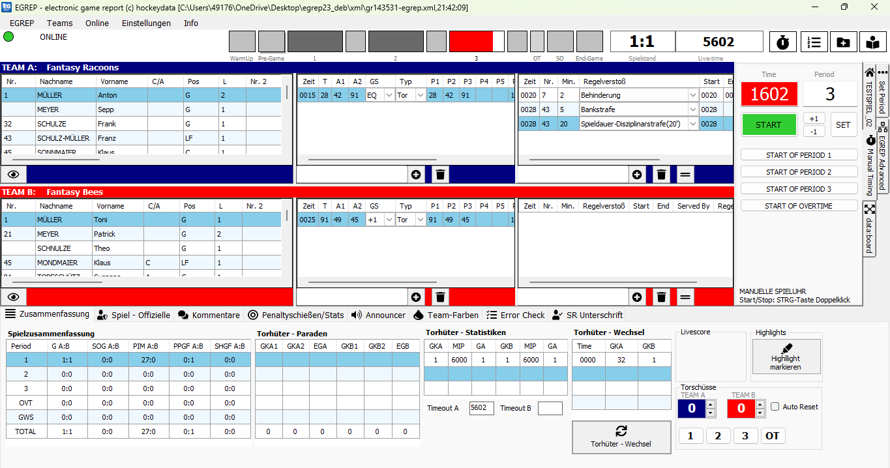
Timeout eintragen
Torhüter Wechsel

Slide 21
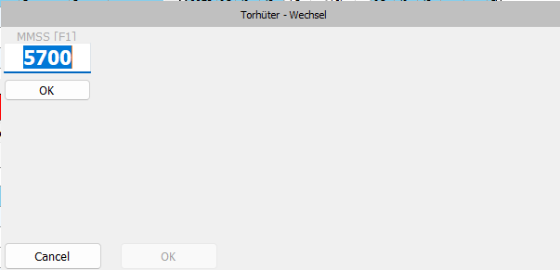
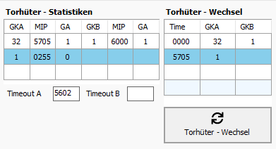
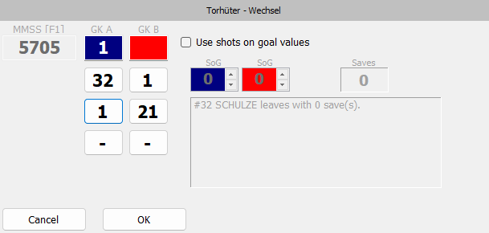
Torhüter Wechsel
3. Der Torhüterwechsel wird im Spielbericht wie unten angezeigt
1. Zeit mit OK bestätigen
2. Den Torhüter anklicken der in das Tor geht → bei den weiß hinterlegten Feldern ist der obere Torhüter derjenige, der davor drin Stand → mit OK bestätigen
Es kann sein das man hier etwas unsicher ist, das ist aber kein Problem → Die Zeit muss wie bei 1. bestätigt werden → und dann klickt man einfach die TW Nummern an welche dann in Tor stehen

Slide 22
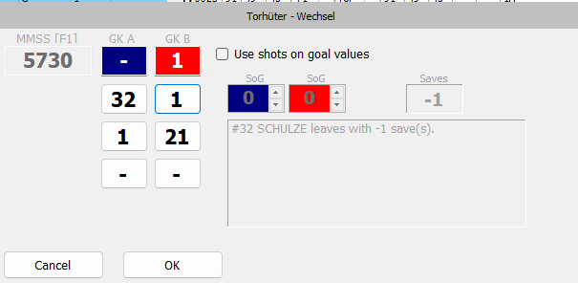
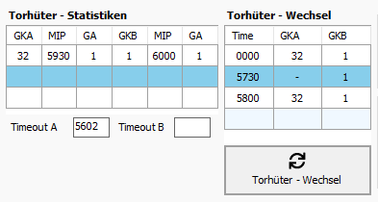
Empty Net Eingabe
Wird der Torhüter vom Eis genommen, kann dies auch im Spielbericht eingetragen werden → Es wird statt einer Nummer ein Strich (-) eingeben
Wird ein Tor erzielt, muss bei dem Tor EN angegeben werden → und der Torhüter muss zurückgewechselt werden sofern er wieder im Tor steht (gleiche Vorgehensweise wie beim TW wechsel)
Der Torhüterwechsel kann ganz einfach in den Torhüter Statistiken kontrolliert werden
Hier steht dann die Zeit wie lange der Torhüter im ganzen Spiel im Tor stand (Wichtig für die offiziellen Statistiken)

Slide 23
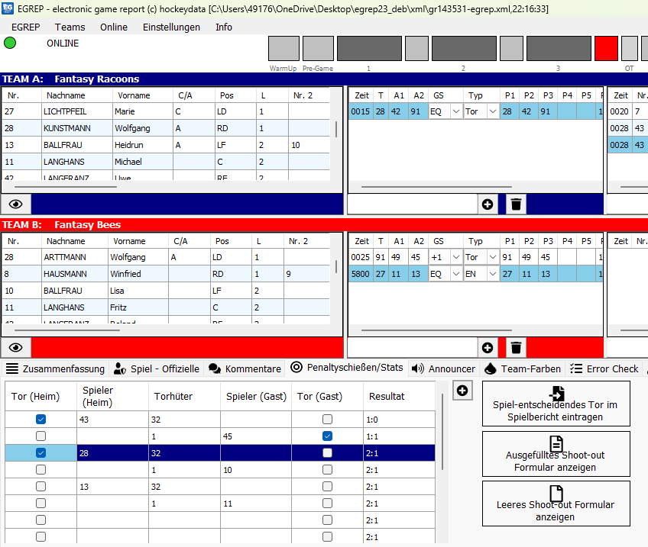
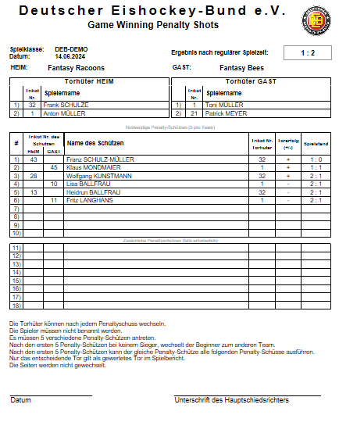
Penaltyschießen
Für des Penaltyschießen gibt es bei den Zusatzinformation unten den Reiter ,,Penaltyschießen/Stats)
Die Tabelle sollte Selbsterklärend sein → es muss nur darauf geachtet werden, dass nicht der falsche Torhüter in der Mitte eingetragen wird.
Es kann der Butten ,,Spiel-entscheidendes Tor im Spielbericht eintragen“ gedrückt werden → somit ist das Tor eingetragen
Es kann der Penaltybogen angezeigt werden über den Button ,,Ausgefülltes Shoot-Out Formular anzeigen“ ausgedruckt werden (Bild rechts)

Slide 24
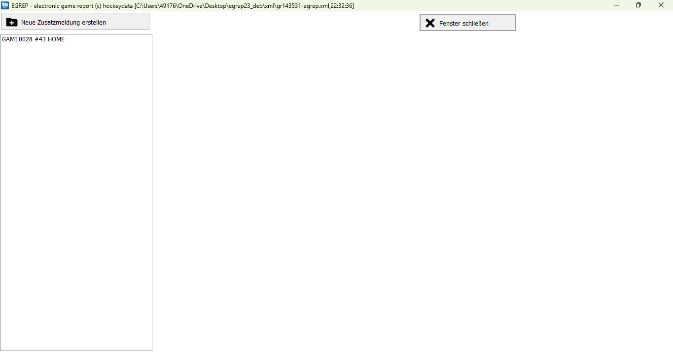
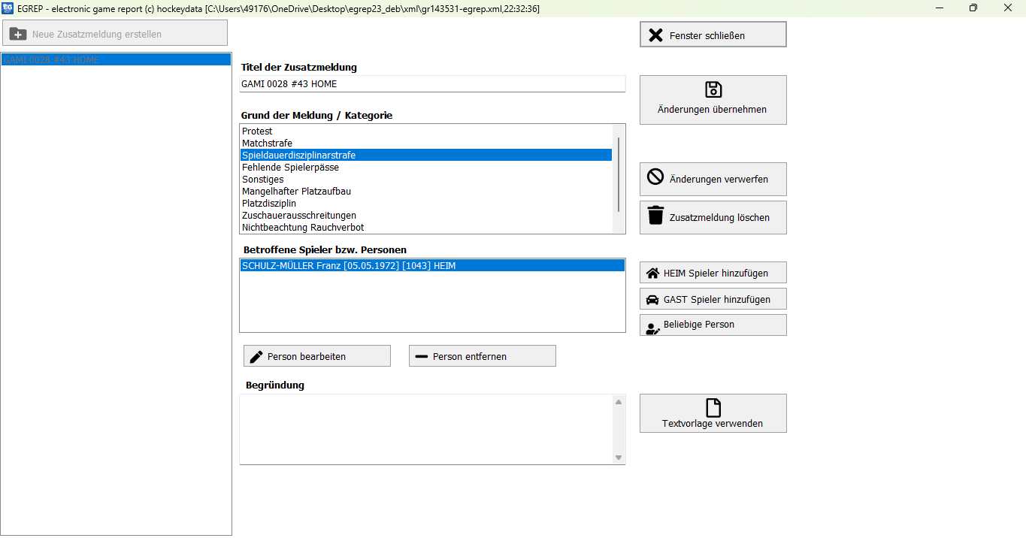
Zusatzmeldungen erstellen
Über ,,Easy Access“ auf den Button ,,Zusatzmeldungen klicken → somit erscheint die untere Ansicht
Sofern eine Spieldauer oder ähnliches im Spielbericht eingetragen ist, so ist diese bereits hinterlegt und kann geöffnet werden
Es kann auch eine komplett neue ZM erstellt werden über ,,Neue Zusatzmeldung erstellen“
Wenn die Zusatzmeldung geöffnet wurde erscheint das untere Fenster
Hier muss folgendes kontrolliert werden
  Grund der Meldung
  Betroffene Spieler bzw. Person
  Begründung (Hier gibt es zum Teil schon vorgefertigte Textvorlagen)

Slide 25
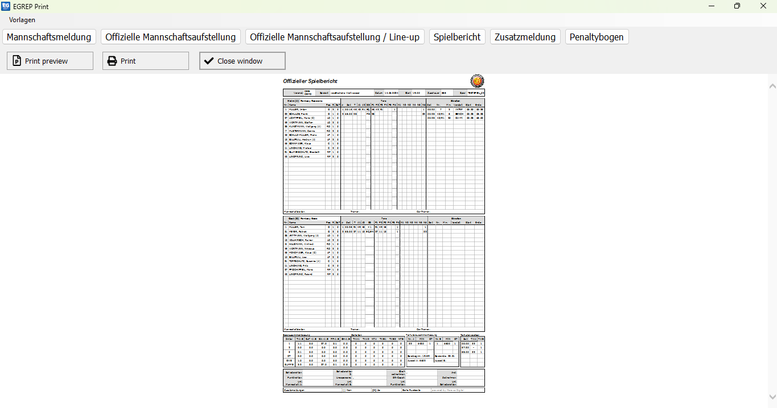
Spielbericht abschließen
,,Easy Access“ öffnen
Fehlerprüfung am Spielbericht durchführen und ggf. ändern
Kapitel ,,Nach dem Spiel“ → Druckansicht öffnen, somit erscheint die Anzeige wie im Bild links
Am besten jetzt mit dem Laptop zu den Schiedsrichtern gehen und diesen dort kontrollieren lassen → Spielbericht, Zusatzmeldung, Penaltybogen
Ausdrucken und die restlichen Unterschriften sammeln

Slide 26
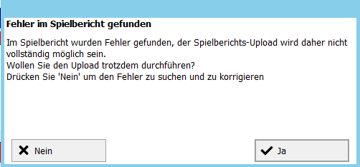
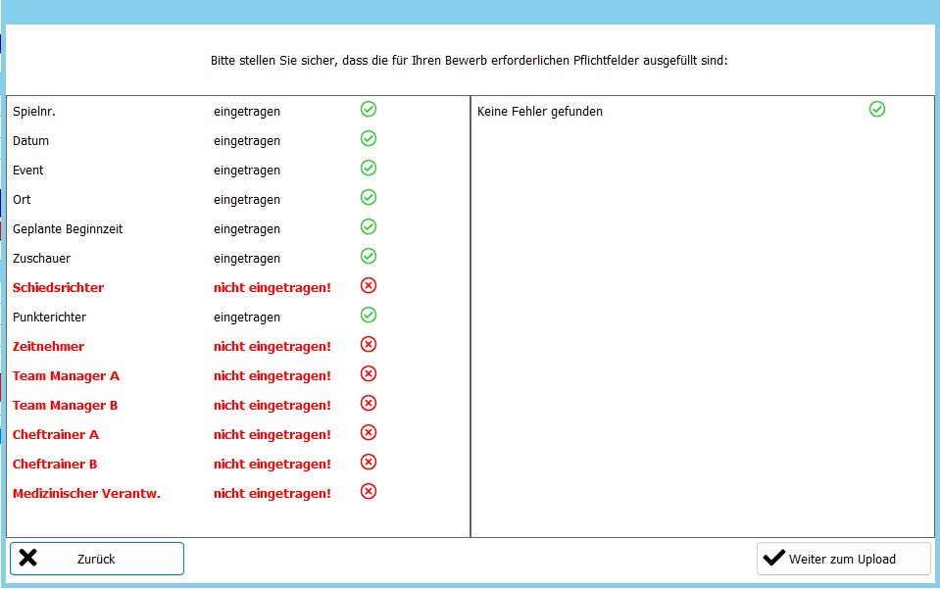
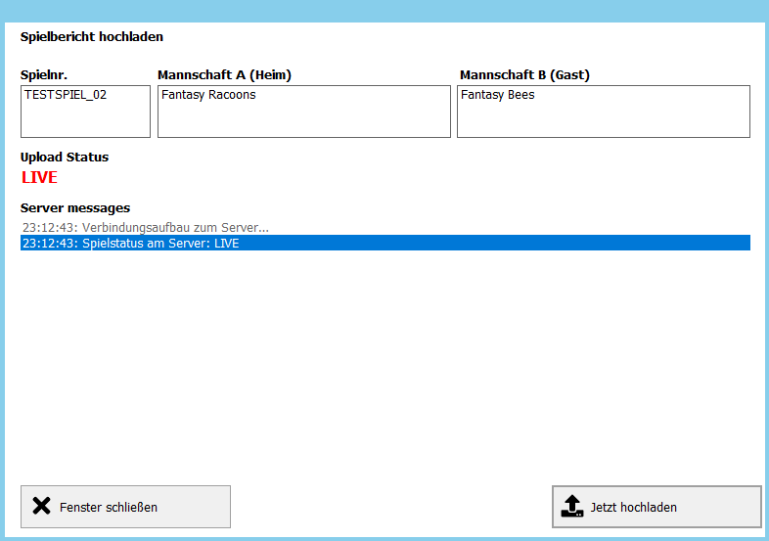
Drücken des Button ,,Spielbericht hochladen“
Es kann zu zwei Fehlermeldungen kommen
  ,,Fehler im Spielbericht gefunden“, hierbei handelt es sich oftmals um Zahlendreher im Spielbericht
  Pflichtfelder wurden vergessen, diese werden rot markiert und müssen nachgetragen werden →
  Danach kann der Spielbericht endgültig abgeschlossen werden
Spielbericht hochladen

